Slide 1
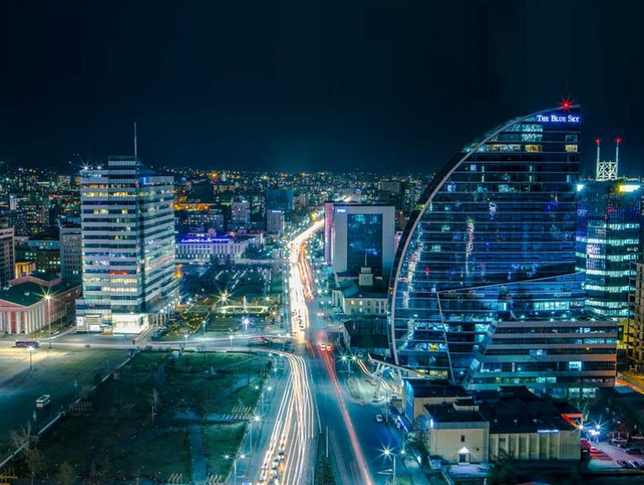


НИЙСЛЭЛИЙН ЗАСАГ ДАРГЫН ТАМГЫН ГАЗАР
“ХОРООНЫ ХЭСГИЙН АХЛАГЧИЙН УРАМШУУЛАЛ
НИЙСЛЭЛИЙН ЗАСАГ ДАРГЫН ТАМГЫН ГАЗРЫН
ТӨРИЙН ЗАХИРГААНЫ УИРДЛАГЫН ГАЗРЫН ДАРГА Ү.ГАНБОЛД
2025 он

Slide 2


Монгол Улсын Үндсэн хуульд 2019 онд оруулсан нэмэлт, өөрчлөлт
Монгол Улсын Засаг захиргаа, нутаг дэвсгэрийн нэгж, түүний удирдлагын тухай /шинэчилсэн найруулга/ хууль
Монгол Улсын нийслэл Улаанбаатар хотын эрх зүйн байдлын тухай /шинэчилсэн найруулга/ хууль

Slide 3
Хууль, эрх зүй
Монгол Улсын Засаг захиргаа, нутаг дэвсгэрийн нэгж, түүний удирдлагын тухай /шинэчилсэн найруулга/ хуулийн:
11 дүгээр зүйлийн 11.2 дахь хэсэгт
“Хороо нь хэсгийн зохион байгуулалттай байна. Хэсгийн хуваарийг хүн амын суурьшил, өрхийн тоог харгалзан дүүргийн иргэдийн Төлөөлөгчдийн Хурал тогтооно”;
32 дугаар зүйлийн 32.9 дахь хэсэгт
“Баг, хорооны иргэдийн Нийтийн Хурлын Зөвлөл нь иргэдийн төлөөллөөс гадна баг, хорооны Засаг дарга болон Хуралдааны дарга, хорооны хэсгийн ахлагч нараас бүрдэх бөгөөд гагцхүү иргэдийн Нийтийн Хурлын шийдвэрийг хэрэгжүүлэх ажлыг зохион байгуулах, дараагийн хуралдаанд бэлтгэх, хуралдааныг товлон зарлах үүрэгтэй. Зөвлөлийн хурлыг Хуралдааны дарга тэргүүлнэ”;
61 дүгээр зүйлийн 61.1.20 дахь заалтад Хорооны Засаг дарга нь
“харьяалах хэсгийн ахлагч нарыг томилж, үйл ажиллагааг нь удирдах”
Монгол Улсын нийслэл Улаанбаатар хотын эрх зүйн байдлын тухай /шинэчилсэн найруулга/ хуулийн:
4 дүгээр зүйлийн 4.2 дахь хэсэгт
“Нийслэл нь засаг захиргаа, нутаг дэвсгэрийн нэгжийн хувьд дүүрэгт, дүүрэг нь хороонд хуваагдана. Хороо нь хэсгийн зохион байгуулалттай байна” гэж тус тус хуульчилсан.

Slide 4
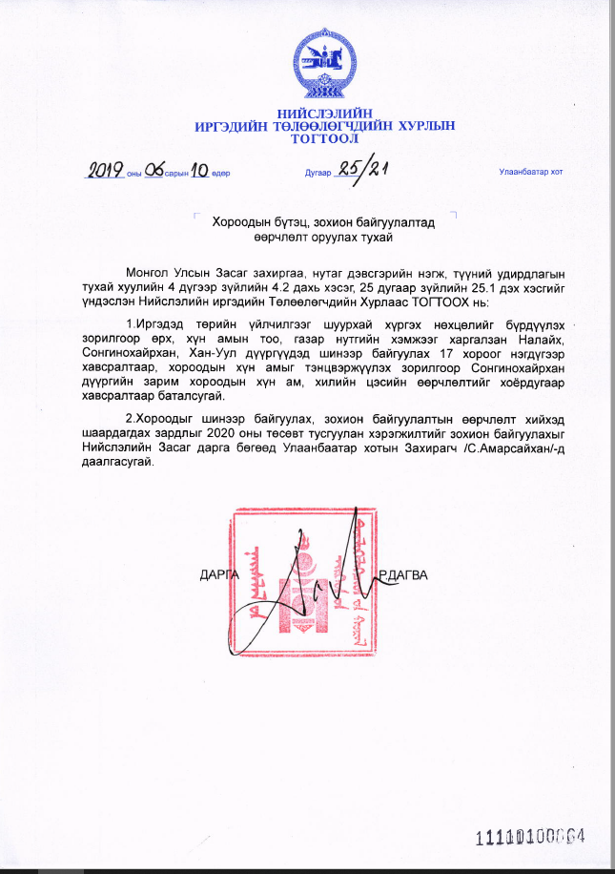
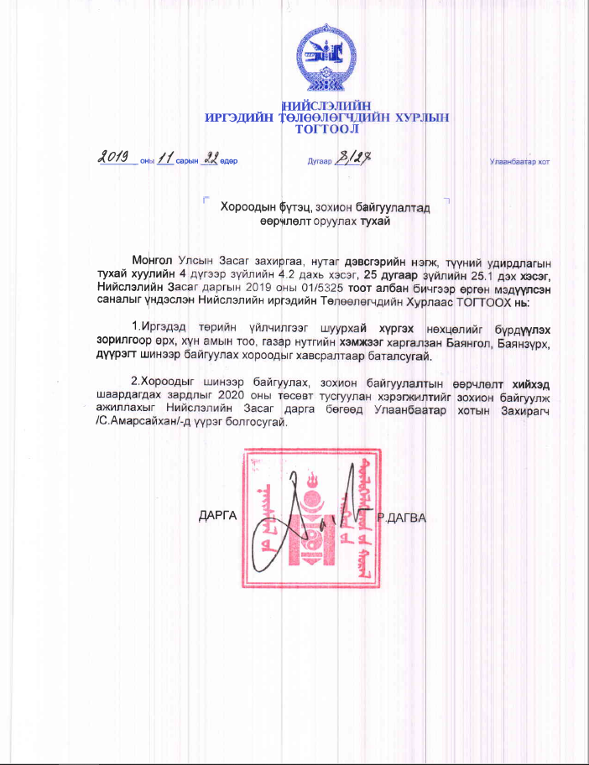
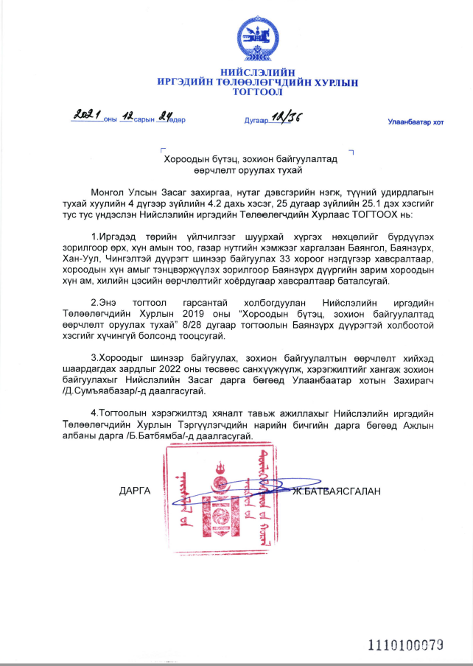
Нийслэлийн иргэдийн Төлөөлөгчдийн Хурлын 2019 оны 25/21 дүгээр тогтоолоор 17 хороо
Нийслэлийн иргэдийн Төлөөлөгчдийн Хурлын 2019 оны 8/28 дугаар тогтоолоор
4 хороо
Нийслэлийн иргэдийн Төлөөлөгчдийн Хурлын 2021 оны 12/36 дугаа тогтоолоор 33 хороо
Нийслэлийн хэмжээнд 9 дүүргийн 204 хороотой болсон

Slide 5


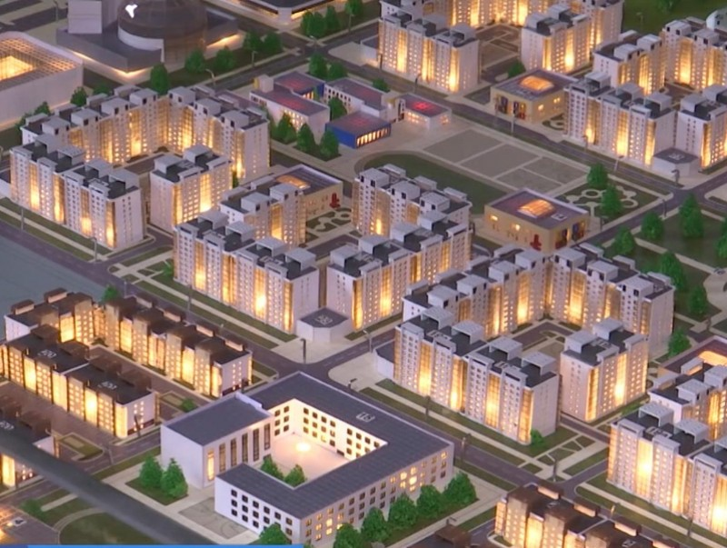
Хорооны хэсгийн ахлагч нь Нийслэлийн иргэдийн Төлөөлөгчдийн Хурлын 2022 оны “Журам шинэчлэн батлах тухай” 37 дугаар тогтоолын дагуу
Дүүргийн Засаг даргын Тамгын газрын дарга, хорооны Засаг даргатай гурвалсан “Хөлсөөр ажиллах гэрээ”
Гэр хорооллын хороонд 200-250 өрх тутамд 1 хэсгийн ахлагч
Байшин хорооллын хороонд 250-300 өрх тутамд 1 хэсгийн ахлагч

Slide 6
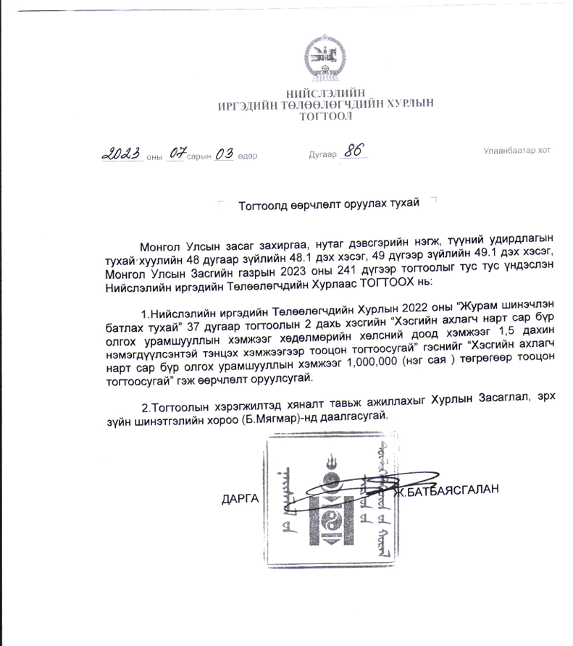
2025 оны 03 дугаар сарын байдлаар нийслэлийн 204 хороонд 1910 хэсгийн ахлагч Нийслэлийн иргэдийн Төлөөлөгчдийн Хурлын 2023 оны “Журам шинэчлэн батлах тухай” 86 дүгээр тогтоолоор батлагдсан “Хорооны хэсгийн ахлагчийн ажиллах нийтлэг журам”-ын дагуу төрийн бодлого, шийдвэр, нийслэл, дүүргээс зохион байгуулж, хэрэгжүүлж буй үйл ажиллагааг иргэн, аж ахуйн нэгж, байгууллагад шуурхай хүргэх, сурталчлах, төр иргэний хамтын ажиллагааг бэхжүүлэх үндсэн чиг үүргийг хэрэгжүүлэн ажиллаж байна.
Мөн энэхүү тогтоолоор Хэсгийн ахлагч нар сар бүр олгох урамшууллын хэмжээг 1,000,000 (нэг сая) төгрөг байхаар тогтоосон байдаг.

Slide 7
Хорооны хэсгийн ахлагчийн 1 сард авдаг урамшууллын хэмжээ:
№ | Хугацаа | Хөдөлмөрийн хөлсний доод хэмжээ | Хүн амын тоо /мянга/ | Хэсгийн ахлагчийн урамшууллын хэмжээ | НИТХ-тогтоолын огноо, дугаар
1 | 2007.01.01-2007.09.30 | 69.000 төгрөг | 987.2 | 2006.07.01-ний өдрөөс хөдөлмөрийн хөлсний доод хэмжээтэй тэнцэх буюу 69.000 төгрөг | 2006 оны 6/33
2 | 2008.01.01-2011.04.04 | 108.000 төгрөг | 1106.7 | 2010.01.01-ний өдрөөс 50.000 төгрөг | 2009 оны 4/24
3 |  |  | 1161.8 | 2011.01.01-ний өдрөөс 108.000 төгрөг | 2010 оны 6/47
4 | 2011.04.05-2013.08.31 | 140.400 төгрөг | 1206.6 | 2011.11.01-ний өдрөөс хөдөлмөрийн хөлсний доод хэмжээгээр буюу 140.400 төгрөг | 2011 оны 7/63
5 | 2013.09.01-2016.12.31 | 192.000 төгрөг | 1380.8 | 2016.01.01-ний өдрөөс хөдөлмөрийн хөлсний доод хэмжээг 1,5 дахин нэмэгдүүлсэнтэй тэнцэх хэмжээгээр буюу 288.000 төгрөг | 2015 оны 30/24
6 | 2017.01.01-2018.12.31 | 240.000 төгрөг | 1417.4 | 2017.01.01-ний өдрөөс хөдөлмөрийн хөлсний доод хэмжээг 1,5 дахин нэмэгдүүлсэнтэй тэнцэх хэмжээгээр буюу 360.000 төгрөг
7 | 2019.01.01-2019.12.31 | 320.000 төгрөг | 1466.1 | 2019.01.01-ний өдрөөс хөдөлмөрийн хөлсний доод хэмжээг 1,5 дахин нэмэгдүүлсэнтэй тэнцэх хэмжээгээр буюу 480.000 төгрөг
8 | 2020.01.01 | 420.000 төгрөг | 1499.1 | 2020.01.01-ний өдрөөс хөдөлмөрийн хөлсний доод хэмжээг 1,5 дахин нэмэгдүүлсэнтэй тэнцэх хэмжээгээр буюу 630.000 төгрөг
9 | 2022.05.30 | 420.000 төгрөг | 1588.0 | 2020.01.01-ний өдрөөс хөдөлмөрийн хөлсний доод хэмжээг 1,5 дахин нэмэгдүүлсэнтэй тэнцэх хэмжээгээр буюу 630.000 төгрөг | 2022 оны 37
10 | 2023.07.03 | 550.000 төгрөг | 1600.0 | 2023.07.03-ны өдрөөс 1,000,000 төгрөг | 2023 оны 86

Slide 8
ДҮҮРГИЙН ХОРООДЫН ХЭСГИЙН АХЛАГЧ НАРЫН УРАМШУУЛЛЫН ТООЦОО - 2025 ОНЫ ТӨСВИЙН ТОДОТГОЛЫН ТӨСӨЛ
 |  |  |  | 11/15/2024 |  |  | 3/6/2025 |  |  |  | 3/10/2025
№ | Дүүргийн нэр | 2025 оны батлагдсан төсөв |  |  | 2025 оны тодотголын төсөл-хувилбар 1 |  | Төсвийн тодотголоор нэмж тусгах дүн | 2025 оны тодотголын төсөл-хувилбар 2 |  |  | Төсвийн тодотголоор нэмж тусгах дүн
 |  | Хэсгийн ахлагчийн тоо | Урамшууллын дүн (1.0 сая төгрөг) | Урамшууллын дүн (1.0 сая төгрөг) | Хэсгийн ахлагчийн тоо | Урамшууллын дүн (1.2 сая төгрөг, 2025.04.01-с) |  | Хэсгийн ахлагчийн тоо | Урамшууллын дүн (1.2 сая төгрөг, 2025.07.01-с) | Урамшууллын дүн (1.2 сая төгрөг, 2025.07.01-с)
1 | Баянгол дүүрэг | 261 | 3,523,500.0 | 3,523,500.0 | 261 | 4,052,025.0 | 528,525.0 | 261 | 3,875,850.0 | 3,875,850.0 | 352,350.0
2 | Багануур дүүрэг | 36 | 486,000.0 | 486,000.0 | 36 | 558,900.0 | 72,900.0 | 36 | 534,600.0 | 534,600.0 | 48,600.0
3 | Баянзүрх дүүрэг | 506 | 6,831,000.0 | 6,831,000.0 | 506 | 7,855,650.0 | 1,024,650.0 | 506 | 7,514,100.0 | 7,514,100.0 | 683,100.0
4 | Сүхбаатар дүүрэг | 159 | 2,146,500.0 | 2,146,500.0 | 159 | 2,468,475.0 | 321,975.0 | 159 | 2,361,150.0 | 2,361,150.0 | 214,650.0
5 | Чингэлтэй дүүрэг | 161 | 2,173,500.0 | 2,173,500.0 | 161 | 2,499,525.0 | 326,025.0 | 161 | 2,390,850.0 | 2,390,850.0 | 217,350.0
6 | Сонгинохайрхан дүүрэг | 403 | 5,440,500.0 | 5,440,500.0 | 403 | 6,256,575.0 | 816,075.0 | 403 | 5,984,550.0 | 5,984,550.0 | 544,050.0
7 | Налайх дүүрэг | 46 | 621,000.0 | 621,000.0 | 46 | 714,150.0 | 93,150.0 | 46 | 683,100.0 | 683,100.0 | 62,100.0
8 | Хан-Уул дүүрэг | 280 | 3,780,000.0 | 3,780,000.0 | 280 | 4,347,000.0 | 567,000.0 | 280 | 4,158,000.0 | 4,158,000.0 | 378,000.0
9 | Багахангай дүүрэг | 6 | 81,000.0 | 81,000.0 | 6 | 93,150.0 | 12,150.0 | 6 | 89,100.0 | 89,100.0 | 8,100.0
 | Дүн | 1,858 | 25,083,000.0 | 25,083,000.0 | 1,858 | 28,845,450.0 | 3,762,450.0 | 1,858 | 27,591,300.0 | 27,591,300.0 | 2,508,300.0

Slide 9
НИЙСЛЭЛИЙН ЗАСАГ ДАРГЫН ТАМГЫН ГАЗАР
Анхаарал хандуулсанд баярлалаа

